Slide 1
Качество образования как ресурс разработки и принятия управленческих решений на основе анализа данных
Борзунова Ю.В., ректор ГАУ ДПО «АмИРО», кандидат технических наук

Slide 2
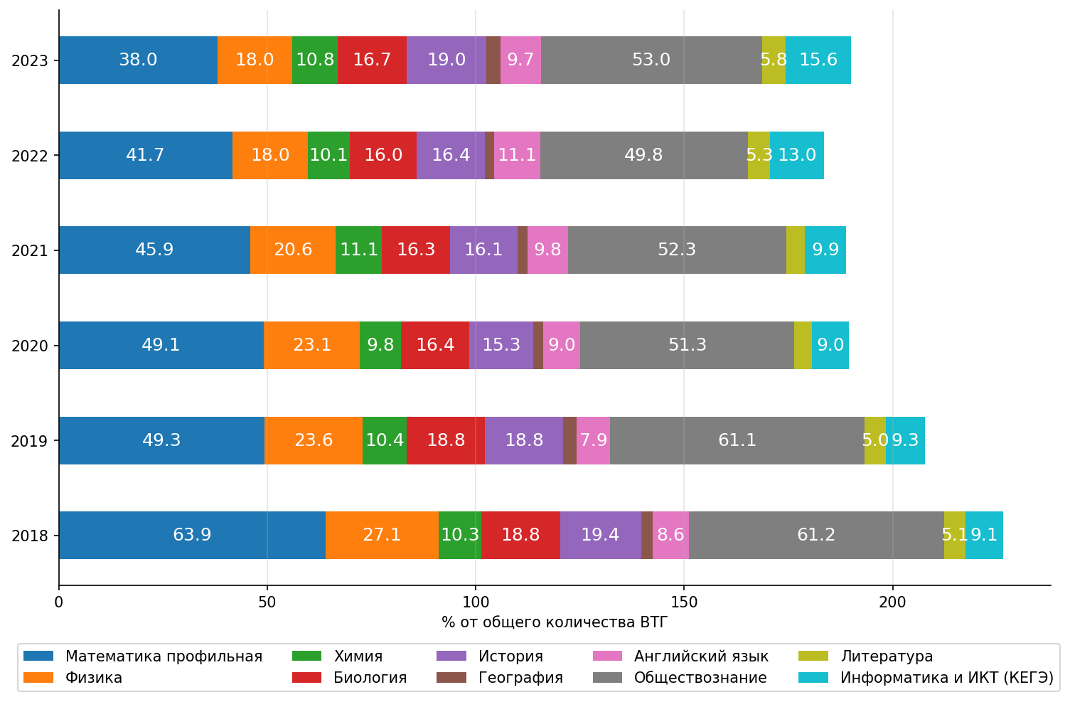
Популярность предметов по выбору 2018 – 2023 годы (ЕГЭ)

Slide 3
РЕЗУЛЬТАТЫ ЕГЭ 2019 - 2023 ГОДЫ
 | Год | Русский язык | Математика профильная | Физика | Химия | Информатика | Биология | История | География | Английский язык | Обществознание | Литература
Не преодолели миним. порог | 2019 | 0,2 | 3,3 | 19,5 | 24,2 | 19,8 | 33,0 | 8,4 | 16,4 | 2,3 | 29,2 | 4,4
 | 2020 | 1,6 | 11,3 | 10,1 | 30,2 | 17,8 | 20,1 | 9,3 | 1,0 | 0,8 | 33,3 | 4,5
 | 2021 | 0,2 | 12,3 | 8,3 | 29,4 | 15,1 | 29,4 | 7,7 | 6,8 | 1,4 | 23,7 | 4,4
 | 2022 | 0,2 | 13,9 | 11,7 | 29,9 | 21,7 | 21,0 | 9,1 | 9,5 | 0,7 | 18,4 | 8,4
 | 2023 | 0,2 | 10,8 | 9,6 | 25,3 | 22,4 | 22,3 | 11,9 | 6,0 | 2,5 | 34,2 | 4,7
Средний балл | 2019 | 65,5 | 49,5 | 42,8 | 46,9 | 51,6 | 43,4 | 51,3 | 48,8 | 65,9 | 48,2 | 58,1
 | 2020 | 67,6 | 46,3 | 48,4 | 47,4 | 53,6 | 47,4 | 54,1 | 55,7 | 68,9 | 47,9 | 59
 | 2021 | 68,3 | 46,4 | 49,2 | 47,6 | 55,7 | 45,8 | 51 | 51,7 | 68,1 | 51,9 | 60,4
 | 2022 | 67,2 | 48,9 | 47,3 | 44,9 | 49,3 | 46,9 | 54,8 | 52,8 | 70,8 | 54,8 | 53,3
 | 2023 | 66,8 | 49,9 | 48,1 | 49,1 | 56,2 | 48,7 | 50,9 | 51,3 | 61,3 | 48,1 | 56,1
Получили от 80 до 100 баллов | 2019 | 18,0 | 2,9 | 1,0 | 3,4 | 9,0 | 1,5 | 6,7 | 2,7 | 25,3 | 1,5 | 8,8
 | 2020 | 19,5 | 1,4 | 3,6 | 5,0 | 11,1 | 2,3 | 11,3 | 1,0 | 28,5 | 3,0 | 9,5
 | 2021 | 21,3 | 2,1 | 4,1 | 8,0 | 12,0 | 3,0 | 8,3 | 1,9 | 30,4 | 3,6 | 12,8
 | 2022 | 19,7 | 2,1 | 3,8 | 5,8 | 10,4 | 1,8 | 12,6 | 8,4 | 35,6 | 6,6 | 8,4
 | 2023 | 19,7 | 3,5 | 3,2 | 13,5 | 5,8 | 7,8 | 10,5 | 2,6 | 13,8 | 4,7 | 13,6

Slide 4
РЕЗУЛЬТАТЫ ЕГЭ 2020 - 2023 ГОДЫ
Математика профильная
Муниципалитет | 2020 год |  | 2021 год |  | 2022 год |  | 2023 год
 | Количество участников | Не преодолевшие минимальный балл | Количество участников | Не преодолевшие минимальный балл | Количество участников | Не преодолевшие минимальный балл | Количество участников | Не преодолевшие минимальный балл
г. Благовещенск | 663 | 78 (11.8%) | 643 | 79 (12.29%) | 585 | 43 (7.35%) | 489 | 45 (9,2%)
г. Белогорск | 192 | 10 (5.2%) | 159 | 12 (7.55%) | 132 | 17 (12.88%) | 117 | 4 (3,42%)
г. Зея | 80 | 17 (21.3%) | 84 | 12 (14.29%) | 74 | 10 (13.51%) | 62 | 7 (11,29%)
г. Райчихинск | 49 | 3 (6.1%) | 45 | 3 (6.67%) | 28 | 2 (7.14%) | 28 | 3 (10,71%)
г. Свободный | 169 | 14 (8.3%) | 186 | 18 (9.68%) | 130 | 21 (16.15%) | 142 | 21 (14,79%)
г. Тында | 118 | 19 (16.1%) | 106 | 8 (7.55%) | 91 | 7 (7.69%) | 74 | 3 (4,05%)
г. Шимановск | 62 | 0 (0%) | 54 | 5 (9.26%) | 62 | 13 (20.97%) | 38 | 0 (0%)
Архаринский район | 42 | 3 (7.1%) | 30 | 3 (10%) | 23 | 0 (0%) | 28 | 3 (10,71%)
Белогорский район | 28 | 4 (14.3%) | 19 | 3 (15.79%) | 10 | 4 (40%) ! | 14 | 5 ( 35,71%) !
Благовещенский район | 42 | 1 (2.4%) | 35 | 4 (11.43%) | 35 | 4 (11.43%) | 37 | 4 (10,81%)
Бурейский муниципальный округ | 82 | 14 (17.1%) | 63 | 14 (22.22%) | 64 | 14 (21.88%) | 38 | 7 (18,42%)
Завитинский район | 41 | 1 (2.4%) | 23 | 4 (17.39%) | 28 | 1 (3.57%) | 23 | 3 (13,04%)
Зейский район | 24 | 2 (8.3%) | 32 | 2 (6.25%) | 20 | 3 (15%) | 23 | 1 (4,35%)
Ивановский район | 29 | 3 (10.3%) | 21 | 3 (14.29%) | 16 | 0 (0%) | 30 | 7 (23,33%) !
Константиновский район | 32 | 3 (9.4%) | 17 | 2 (11.76%) | 17 | 3 (17.65%) | 14 | 0 (0%)
Магдагачинский район | 29 | 2 (6.9%) | 45 | 12 (26.67%) | 23 | 5 (21.74%) | 34 | 9 (26,47%) !
Мазановский район | 15 | 0 (0%) | 10 | 2 (20%) ! | 10 | 3 (30%) ! | 3 | 0 (0%)
Михайловский район | 29 | 2 (6.9%) | 24 | 5 (20.83%) | 26 | 5 (19.23%) | 18 | 3 (16,67%)
Октябрьский район | 24 | 10 (41.7%) | 47 | 7 (14.89%) | 26 | 7 (26.92%) | 20 | 7 (35%) !
Ромненский район | 6 | 0 (0%) | 10 | 2 (20%) ! | 9 | 4 (44.44%) ! | 9 | 0 (0%)
Свободненский район | 14 | 3 (21.4%) | 10 | 1 (10%) | 22 | 5 (22.73%) | 12 | 3 (25%) !
Серышевский район | 60 | 10 (16.7%) | 30 | 2 (6.67%) | 26 | 5 (19.23%) | 20 | 0 (0%)
Селемджинский район | 24 | 5 (20.8%) | 32 | 11 (34.38%) | 29 | 5 (17.24%) | 23 | 2 (8,7%)
Сковородинский район | 60 | 12 (20%) | 74 | 5 (6.76%) | 64 | 9 (14.06%) | 62 | 3 (4,84%)
Тамбовский район | 52 | 8 (15.4%) | 51 | 9 (17.65%) | 43 | 6 (13.95%) | 25 | 4 (16%)
Тындинский район | 22 | 2 (9.1%) | 24 | 3 (12.5%) | 19 | 2 (10.53%) | 13 | 1 (7,69%)
ЗАТО Циолковский | 16 | 2 (12.5%) | 19 | 5 (26.32%) | 22 | 2 (9.09%) | 9 | 0 (0%)
Шимановский район | 6 | 2 (33.3%) | 7 | 3 (42.86%) | 9 | 0 (0%) | 4 | 0 (0%)
пгт. Прогресс | 34 | 2 (5.9%) | 23 | 2 (8.7%) | 26 | 2 (7.69%) | 28 | 4 (14,29%)

Slide 5
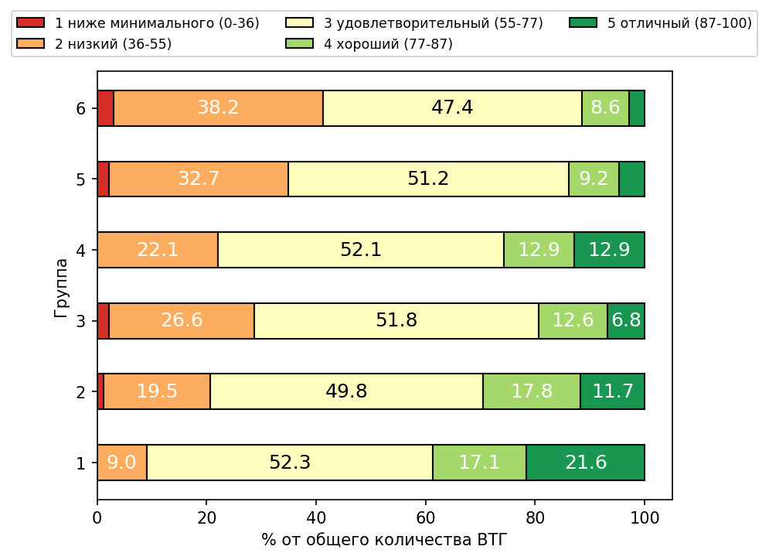
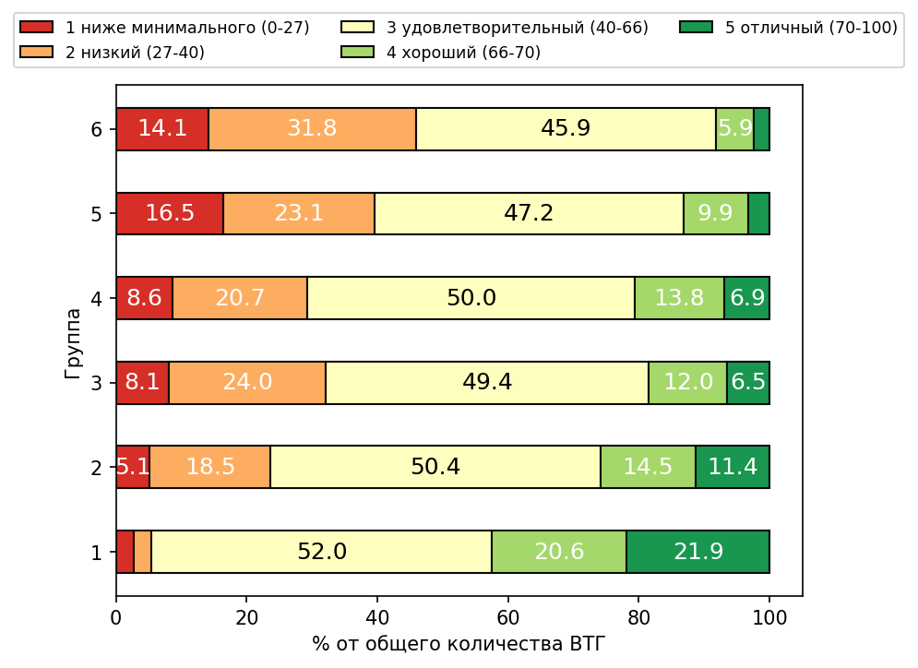
РЕЗУЛЬТАТЫ ЕГЭ 2023 ГОД
Русский язык
Математика

Slide 6
РЕЗУЛЬТАТЫ ОГЭ 2021 - 2023 ГОДЫ
Наименование предмета | Русский язык |  |  |  |  |  | Математика
Муниципалитет | 2021 |  | 2022 |  | 2023 |  | 2021 |  | 2022 |  | 2023
 | Количество участников | Не преодолевшие минимальный балл | Количество участников | Не преодолевшие минимальный балл | Количество участников | Не преодолевшие минимальный балл | Количество участников | Не преодолевшие минимальный балл | Количество участников | Не преодолевшие минимальный балл | Количество участников | Не преодолевшие минимальный балл
г. Благовещенск | 2497 | 42 (1.68%) | 2468 | 19 (0.77%) | 2515 | 34 (1.35%) | 2497 | 50 (2%) | 2468 | 27 (1.09%) | 2516 | 47 (1.87%)
г. Белогорск | 717 | 7 (0.98%) | 689 | 1 (0.15%) | 822 | 1 (0.12%) | 715 | 7 (0.98%) | 689 | 1 (0.15%) | 822 | 0 (0%)
г. Зея | 261 | 13 (4.98%) | 216 | 14 (6.48%) | 269 | 13 (4.83%) | 261 | 18 (6.9%) | 216 | 20 (9.26%) | 269 | 38 (14.13%)
г. Райчихинск | 235 | 26 (11.06%) | 223 | 9 (4.04%) | 223 | 1 (0.45%) | 235 | 50 (21.28%) | 224 | 13 (5.8%) | 223 | 2 (0.9%)
г. Свободный | 599 | 22 (3.67%) | 566 | 12 (2.12%) | 637 | 16 (2.51%) | 599 | 35 (5.84%) | 566 | 11 (1.94%) | 637 | 27 (4.24%)
г. Тында | 384 | 23 (5.99%) | 372 | 0 (0%) | 395 | 11 (2.78%) | 380 | 29 (7.63%) | 373 | 0 (0%) | 395 | 11 (2.78%)
г. Шимановск | 228 | 14 (6.14%) | 243 | 10 (4.12%) | 200 | 5 (2.5%) | 226 | 30 (13.27%) | 243 | 21 (8.64%) | 199 | 26 (13.07%)
Архаринский район | 160 | 15 (9.38%) | 162 | 2 (1.23%) | 183 | 9 (4.92%) | 160 | 37 (23.13%) | 178 | 8 (4.49%) | 183 | 13 (7.1%)
Белогорский муниципальный округ | 188 | 2 (1.06%) | 171 | 0 (0%) | 190 | 1 (0.53%) | 188 | 2 (1.06%) | 171 | 0 (0%) | 190 | 2 (1.05%)
Благовещенский район | 244 | 0 (0%) | 254 | 2 (0.79%) | 251 | 3 (1.2%) | 244 | 4 (1.64%) | 254 | 2 (0.79%) | 251 | 3 (1.2%)
Бурейский муниципальный округ | 230 | 22 (9.57%) | 238 | 12 (5.04%) | 233 | 16 (6.87%) | 229 | 29 (12.66%) | 238 | 18 (7.56%) | 233 | 20 (8.58%)
Завитинский муниципальный округ | 155 | 14 (9.03%) | 152 | 5 (3.29%) | 147 | 5 (3.4%) | 155 | 36 (23.23%) | 151 | 16 (10.6%) | 147 | 13 (8.84%)
Зейский район | 157 | 9 (5.73%) | 140 | 6 (4.29%) | 152 | 6 (3.95%) | 157 | 11 (7.01%) | 142 | 8 (5.63%) | 152 | 13 (8.55%)
Ивановский муниципальный округ | 257 | 14 (5.45%) | 232 | 6 (2.59%) | 270 | 16 (5.93%) | 257 | 21 (8.17%) | 232 | 14 (6.03%) | 270 | 24 (8.89%)
Константиновский район | 144 | 11 (7.64%) | 163 | 0 (0%) | 151 | 3 (1.99%) | 144 | 10 (6.94%) | 164 | 0 (0%) | 151 | 4 (2.65%)
Магдагачинский район | 250 | 19 (7.6%) | 226 | 9 (3.98%) | 248 | 20 (8.06%) | 250 | 21 (8.4%) | 227 | 31 (13.66%) | 249 | 19 (7.63%)
Мазановский район | 125 | 18 (14.4%) | 97 | 11 (11.34%) | 118 | 4 (3.39%) | 124 | 29 (23.39%) | 96 | 16 (16.67%) | 119 | 8 (6.72%)
Михайловский район | 127 | 10 (7.87%) | 135 | 6 (4.44%) | 114 | 2 (1.75%) | 126 | 43 (34.13%) | 139 | 15 (10.79%) | 113 | 11 (9.73%)
Октябрьский район | 169 | 8 (4.73%) | 175 | 5 (2.86%) | 188 | 1 (0.53%) | 169 | 25 (14.79%) | 175 | 11 (6.29%) | 188 | 4 (2.13%)
Ромненский муниципальный округ | 79 | 6 (7.59%) | 57 | 0 (0%) | 82 | 0 (0%) | 79 | 23 (29.11%) | 57 | 1 (1.75%) | 82 | 2 (2.44%)
Свободненский район | 122 | 12 (9.84%) | 141 | 7 (4.96%) | 111 | 0 (0%) | 122 | 12 (9.84%) | 11 | 16 (11.35%) | 112 | 2 (1.79%)
Серышевский район | 261 | 40 (15.33%) | 274 | 10 (3.65%) | 295 | 8 (2.71%) | 260 | 41 (15.77%) | 275 | 11 (4%) | 295 | 9 (3.05%)
Селемджинский район | 105 | 7 (6.67%) | 96 | 3 (3.13%) | 109 | 7 (6.42%) | 105 | 15 (14.29%) | 96 | 6 (6.25%) | 109 | 11 (10.09%)
Сковородинский район | 356 | 11 (3.09%) | 321 | 7 (2.18%) | 310 | 7 (2.26%) | 356 | 18 (5.06%) | 321 | 14 (4.36%) | 310 | 15 (4.84%)
Тамбовский район | 232 | 11 (4.74%) | 239 | 6 (2.51%) | 275 | 8 (2.91%) | 232 | 37 (15.95%) | 241 | 13 (5.39%) | 276 | 13 (4.71%)
Тындинский муниципальный округ | 153 | 4 (2.61%) | 141 | 0 (0%) | 128 | 0 (0%) | 155 | 4 (2.58%) | 141 | 5 (3.55%) | 128 | 4 (3.13%)
ЗАТО Циолковский | 71 | 4 (5.63%) | 74 | 2 (2.7%) | 59 | 1 (1.69%) | 71 | 5 (7.04%) | 74 | 3 (4.05%) | 59 | 1 (1.69%)
Шимановский район | 44 | 0 (0%) | 50 | 1 (2%) | 52 | 0 (0%) | 44 | 0 (0%) | 50 | 0 (0%) | 52 | 0 (0%)
пгт. Прогресс | 121 | 13 (10.74%) | 136 | 6 (4.41%) | 119 | 3 (2.52%) | 121 | 16 (13.22%) | 136 | 18 (13.24%) | 119 | 18 (15.13%)

Slide 7
РЕЗУЛЬТАТЫ ВПР 2020 - 2023 ГОДЫ
ОМСУ | Русский язык |  |  |  | Математика
 | 5 класс 2020 г. | 6 класс 2021 г. | 7 класс 2022 г. | 8 класс 2023 г. | 5 класс 2020 г. | 6 класс 2021 г. | 7 класс 2022 г. | 8 класс 2023 г.
Архаринский муниципальный округ | 25,27 | 7,93 | 11,11 | 9,74 | 12,09 | 10,47 | 10,49 | 4,35
Белогорский муниципальный округ | 7,14 | 2,4 | 0 | 0 | 4,57 | 0,5 | 0 | 0
Благовещенский муниципальный округ | 16,1 | 13,58 | 13,42 | 21,16 | 6,55 | 11,07 | 11,76 | 9,5
Бурейский муниципальный округ | 2,21 | 2,26 | 1,65 | 2,16 | 1,33 | 1,52 | 1,66 | 1,21
Завитинский муниципальный округ | 23,67 | 21,16 | 12,87 | 9,73 | 6,75 | 7,15 | 7,7 | 6,31
Ивановский муниципальный округ | 14,22 | 15,6 | 8,75 | 6,85 | 7,68 | 9,09 | 6,53 | 6,89
Константиновский муниципальный район | 13,97 | 12,72 | 10,42 | 6,12 | 8,33 | 10,5 | 12,79 | 12,61
Мазановский муниципальный район | 11,21 | 11,83 | 22,99 | 7,53 | 9,81 | 7,08 | 6,95 | 6
Магдагачинский муниципальный район | 17,74 | 11,01 | 14,22 | 10,23 | 7,58 | 17,1 | 11,21 | 6,68
Михайловский муниципальный район | 20,14 | 33,33 | 45,13 | 42,02 | 7,38 | 6,85 | 4,09 | 1,05
Октябрьский муниципальный район | 22,27 | 22,35 | 19,11 | 22,22 | 12,43 | 13,22 | 13,39 | 6,93
Ромненский муниципальный округ | 15,28 | 7,78 | 4,08 | 8,33 | 13,95 | 20,94 | 12,15 | 6,11
Свободненский муниципальный район | 35,71 | 16,56 | 14,4 | 5,56 | 6,73 | 8,2 | 15,38 | 5,63
город Свободный | 21,66 | 24,35 | 16,92 | 18,32 | 12,26 | 9,79 | 9,52 | 5,76
Селемджинский муниципальный округ | 21,36 | 17,78 | 18,07 | 10,67 | 7,69 | 11,64 | 8,23 | 6,02
Серышевский муниципальный округ | 26,22 | 14,81 | 17,09 | 15,96 | 11,27 | 12,14 | 10,81 | 4,79
Тамбовский муниципальный округ | 29,3 | 29,45 | 24,7 | 12,66 | 14,57 | 9,75 | 7,98 | 5,02
Тындинский муниципальный округ | 10,66 | 23,44 | 24,78 | 9,32 | 3,45 | 7,37 | 11,83 | 7,78
Шимановский муниципальный округ | 5,88 | 13,73 | 0 | 3,77 | 6,08 | 26,67 | 35,4 | 13,74
город Благовещенск | 12,49 | 9,63 | 11,13 | 10,42 | 16,91 | 17,46 | 14,2 | 16,44
город Белогорск | 5,99 | 11,52 | 6,02 | 7,59 | 7,08 | 1,68 | 4,08 | 3,57
город Райчихинск | 10,22 | 9,77 | 8,38 | 10,48 | 8,43 | 7,23 | 1,92 | 10,13
город Зея | 17,79 | 24,08 | 16,03 | 13,36 | 15,79 | 11,26 | 11,36 | 2,21
город Тында | 9,74 | 7,2 | 8,2 | 4,91 | 8,33 | 17,05 | 15,12 | 0
город Шимановск | 15,79 | 7,47 | 3,32 | 9,39 | 9,25 | 14,33 | 14,89 | 10,32
рабочий поселок (поселок городского типа) Прогресс | 16,67 | 6,84 | 4,49 | 5,94 | 10,49 | 9,06 | 8 | 8,7
Зейский муниципальный район | 16,77 | 11,92 | 13,51 | 11,27 | 13,45 | 28,94 | 9,57 | 7,76
Сковородинский муниципальный округ | 19,18 | 11,15 | 8,36 | 7,72 | 4,13 | 24,62 | 25,86 | 15,13
ЗАТО город Циолковский | 20 | 42,86 | 1,67 | 9,72 | 10,42 | 9,8 | 10 | 5,66
Амурская область | 16,16 | 15,65 | 12,16 | 10,51 | 8,8 | 12,7 | 10,5 | 6,6

Slide 8
Анализ диагностических работ по математике(П)
Доклад подготовила учитель математики МОУ Тамбовской СОШ Кутузова С.О.

Slide 9
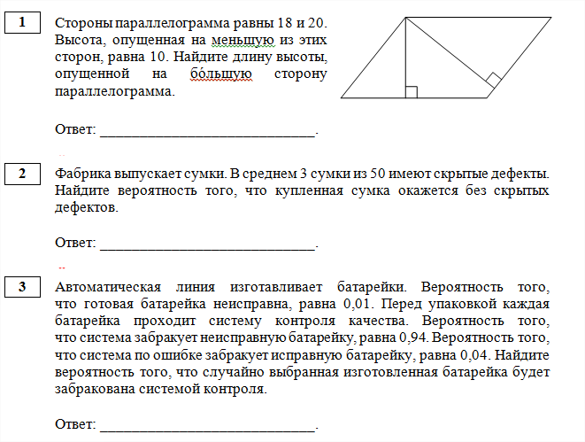

Slide 10
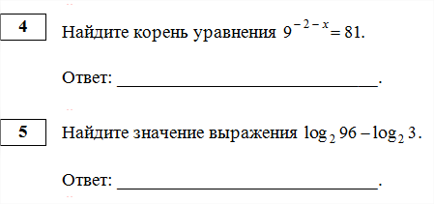

Slide 11
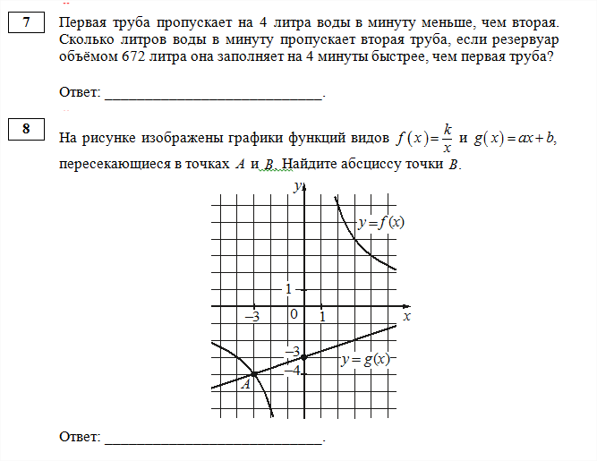

Slide 12
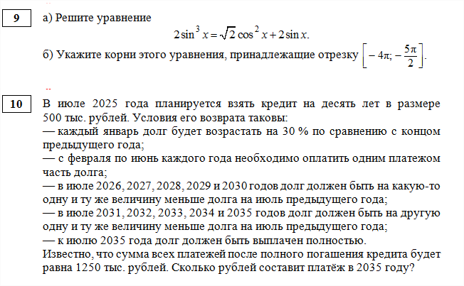

Slide 13
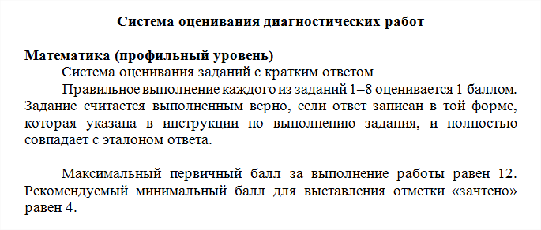

Slide 14
План диагностической работы по подготовке к ЕГЭ 2024 года
по МАТЕМАТИКЕ (профильный уровень)
Номер задания | Проверяемые требования (умения) | Коды проверяемых требований к уровню подготовки (по кодификатору) | Коды проверяемых элементов содержания (по кодификатору) | Уровень сложности задания | Максимальный балл за выполнение задания
Часть 1
1 | Уметь выполнять действия с геометрическими фигурами, координатами и векторами | 4.1 | 5.1 | Б | 1
2 | Уметь строить и исследовать простейшие математические модели | 5.4 | 6.3 | Б | 1
3 | Уметь использовать приобретённые знания и умения в практической деятельности и повседневной жизни | 5.4 | 6.3 | П | 1
4 | Уметь решать уравнения и неравенства | 2.1 | 2.1 | Б | 1
5 | Уметь выполнять вычисления и преобразования | 1.1 | 1.3 | Б | 1
6 | Уметь использовать приобретённые знания и умения в практической деятельности и повседневной жизни | 6.1 | 2.1 | П | 1

Slide 15
7 | Уметь строить и исследовать простейшие математические модели | 5.1 | 2.1 | П | 1
8 | Уметь выполнять действия с функциями | 3.1 | 3.3 | П | 1
Часть 2
9 | Уметь решать уравнения и неравенства | 2.1 | 2.1 | П | 2
10 | Уметь использовать приобре­тённые знания и умения в практической деятельности и повседневной жизни | 6.1 | 2.1 | П | 2
Всего заданий – 10; из них по типу заданий: с кратким ответом – 8; с развёрнутым ответом – 2; по уровню сложности: Б – 4; П – 6. Максимальный первичный балл за работу – 12. Общее время выполнения работы – 90 мин.

Slide 16
Наименование ОО | Предмет/ класс | кол-во | Участник | Вариант | Максимальный балл | Процент выполнения | Суммарный балл
Косицынская СОШ | Математика П/ 11 | 1 | Работа 1 | 1 | 12 | 41,67% | 5
Куропатинская СОШ |  | 1 | Работа 1 | 1 | 12 | 66,67% | 8
Новоалександровская СОШ |  | 1 | Работа 1 | 1 | 12 | 91,67% | 11
Раздольненская СОШ |  | 1 | Работа 1 | 1 | 12 | 50,00% | 6
Садовская СОШ |  | 1 | Работа 1 | 1 | 12 | 50,00% | 6
 |  | 5 |  |  |  | 60,00% | 7,2

Slide 17
Наименование ОО | Балл | % | 1 | 2 | 3 | 4 | 5 | 6 | 7 | 8 | 9 | 10
МАОУ Новоалександровская СОШ | 11 | 91,67 | 1 | 1 | 1 | 1 | 1 | 1 | 1 | 1 | 2 | 1
МОУ Куропатинская СОШ | 8 | 66,67 | 1 | 1 | 1 | 1 | 1 | 1 | 1 | 1 | 0 | 0
МОУ "Раздольненская средняя общеобразовательная школа имени Г. П. Котенко" | 6 | 50,00 | 0 | 1 | 1 | 1 | 1 | 1 | 1 | 0 | 0 | 0
МОУ Садовская СОШ | 6 | 50,00 | 0 | 1 | 1 | 1 | 1 | 1 | 1 | 0 | 0 | 0
МОУ Косицынская СОШ | 5 | 41,67 | 1 | 1 | 0 | 1 | 1 | 1 | 0 | 0 | 0 | 0
 | 7,2 | 60 | 3 | 5 | 4 | 5 | 5 | 5 | 4 | 2 | 1 | 1

Slide 18
№ 8 Исследование графиков функций- 40%.
№1 Планиметрическая задача (площадь параллелограмма)- 60%.
№3 Теоремы теории вероятности- 80 %
№9 Тригонометрическое уравнение – 20%
№10 Экономическая задача-10%
Notes:
Обратить внимание, что минимальный порог преодолели все. Геометрическая задача была одна.

Slide 19
Анализ диагностических работ по математике(Б)

Slide 20
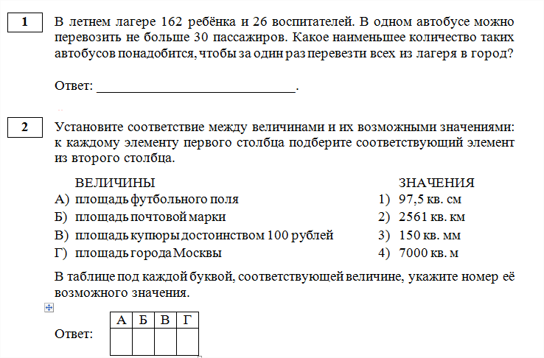

Slide 21
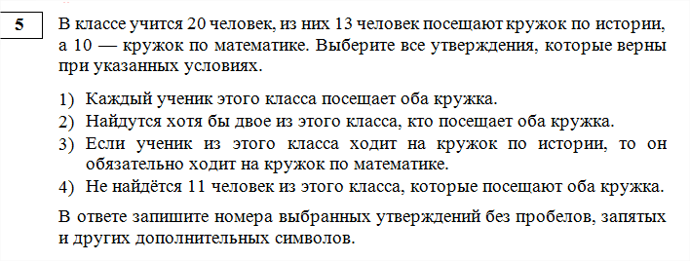

Slide 22
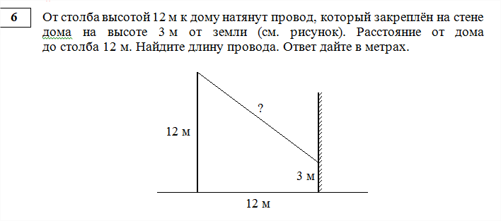

Slide 23
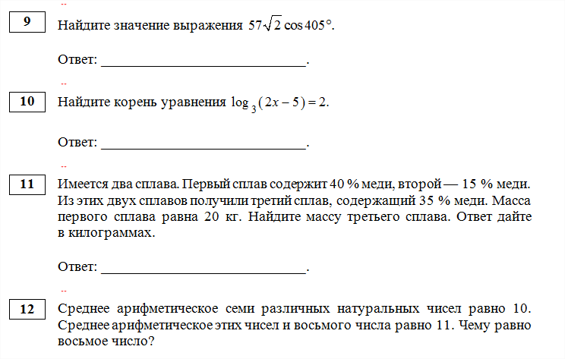

Slide 24
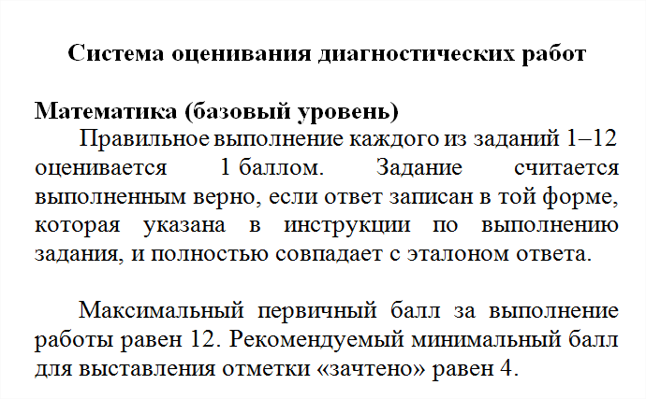

Slide 25
Но­мер зада­ния | Проверяемые требования (умения) | Коды про­веряемых требований к уровню подготовки (по кодификатору) | Коды про­веряемых элементов содержания (по коди­фикатору) | Уровень слож­ности задания | Макси­мальный балл за выпол­нение задания
1 | Уметь выполнять вычисления и преобразования | 6.1 | 1.4 | Б | 1
2 | Уметь использовать приобретён­ные знания и умения в практичес­кой деятельности и повседневной жизни | 6.1 | 2.1 | Б | 1
3 | Уметь использовать приобретён­ные знания и умения в практичес­кой деятельности и повседневной жизни | 1.2 | 1.4 | Б | 1
4 | Уметь строить и исследовать про­стейшие математические модели | 5.4 | 6.3 | Б | 1

Slide 26
5 | Уметь строить и исследовать про­стейшие математические модели | 5.3 | 2.1 | Б | 1
6 | Уметь выполнять действия с гео­метрическими фигурами | 4.1 | 5.1 | Б | 1
7 | Уметь выполнять действия с гео­метрическими фигурами | 4.1 | 5.5 | Б | 1
8 | Уметь выполнять вычисления и преобразования | 1.1 | 1.1 | Б | 1
9 | Уметь выполнять вычисления и преобразования | 1.1 | 1.4 | Б | 1
10 | Уметь решать уравнения и не­равенства | 2.1 | 2.1 | Б | 1
11 | Уметь строить и исследовать про­стейшие математические модели | 5.1 | 2.1 | Б | 1
12 | Уметь строить и исследовать про­стейшие математические модели | 5.1 | 1.4 | Б | 1
Всего заданий – 12; из них по типу заданий: с кратким ответом – 12; по уровню сложности: Б – 12. Максимальный первичный балл за работу – 12. Общее время выполнения работы – 90 мин.

Slide 27
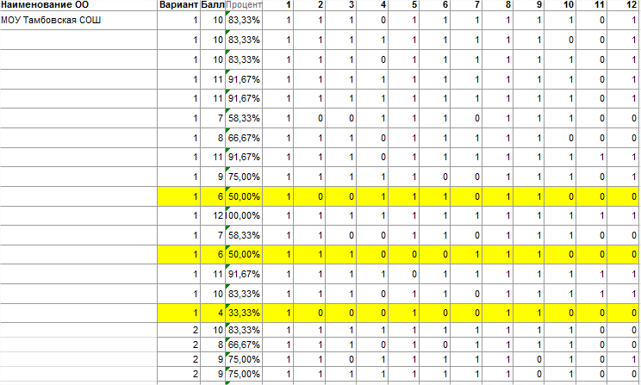

Slide 28
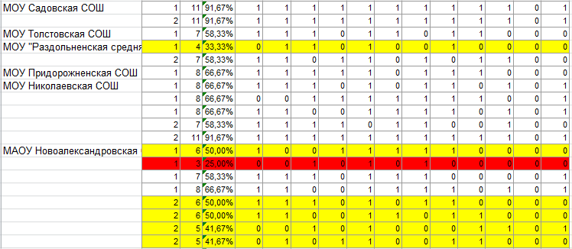

Slide 29
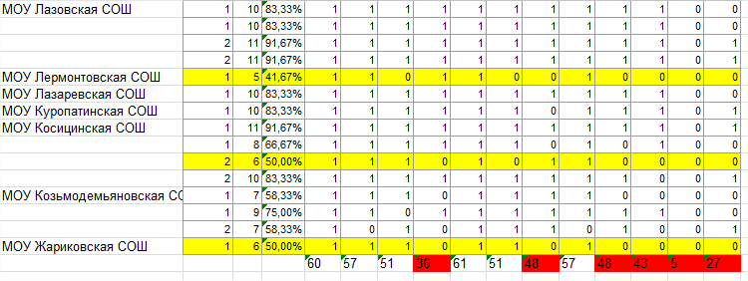

Slide 30
№ 11 Текстовая задача (на сплавы)-8%.
№12 Задача на логику и смекалку-42%
№4 Теория вероятности (классическое определение)- 55%
№10 Логарифмическое уравнение-66%
№9 Нахождение значения тригонометрического выражения-74%
№7 Геометрическая задача (свойства параллельности прямых)-74%
* Задания, с которыми справились менее 50 человек

Slide 31
Методика подготовки к ЕГЭ базового и профильного уровня

Slide 32
Используемая литература:
1. Ященко И.В ЕГЭ 2024 по математике 11 класс базовый уровень 30 тренировочных вариантов заданий с ответами и решением для подготовки к экзамену
2.Математика. Базовый уровень. Единый государственный экзамен. Готовимся к итоговой аттестации /
А. В. Семёнов, И. Р. Высоцкий, А. С. Трепалин, Е. А. Кукса и др. ; под ред. И. В. Ященко ; Московский
3.

Slide 33
Распечатай и реши https://www.time4math.ru/
math100.ru https://math100.ru/prof-ege_2023_10-1/
https://egemaximum.ru/31876-2/

Slide 34
Спасибо за внимание

